Slide 1

Bank Marketing Dataset - Clustering
Wojciech Michaluk
Michaił Legczylin

Slide 2
Agenda
- Business case
- Preprocessing
- K-means
- Hierarchy clustering

Slide 3
Business Case
Kampania telefoniczna Portugalskiego banku. Cel: oferta lokaty terminowej. 11% pozytywnych odpowiedzi.
Informacje ze zbioru danych (17 kolumn, 45211 wierszy): - wiek, - zawód, - wykształcenie, - stan cywilny, - czas rozmów telefonicznych, - zadłużenie, - forma kontaktu, …
Nasze podejście: Sprawdzić za pomocą klasteryzacji jakie grupy są bardziej skłonne do podjęcia lokaty terminowej.

Slide 4
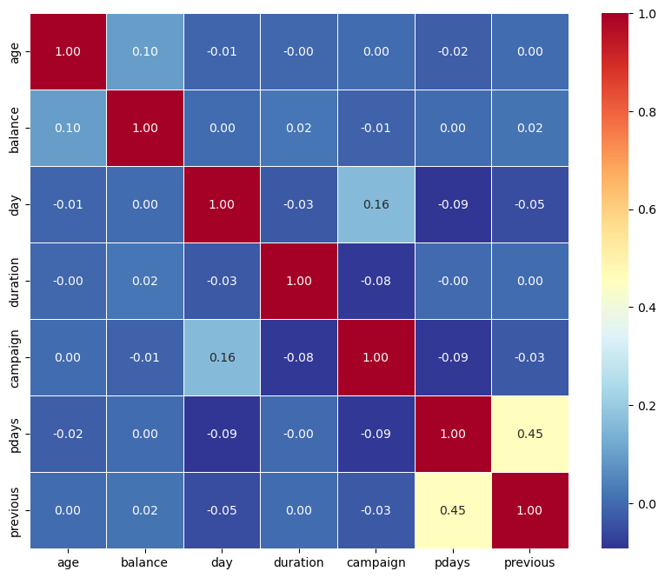
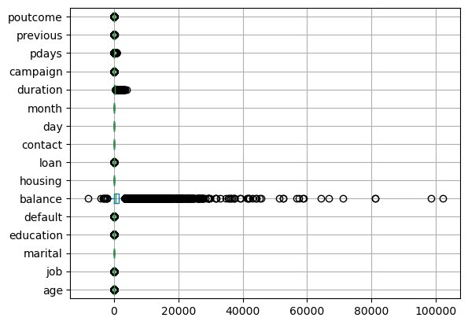
Preprocessing
- braki danych, korelacja, zakodowanie zmiennych (WOE) - skalowanie danych

Slide 5
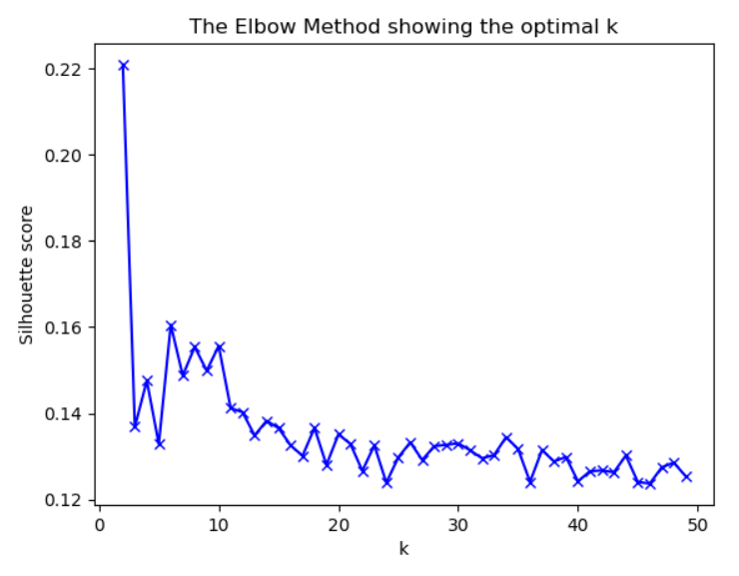
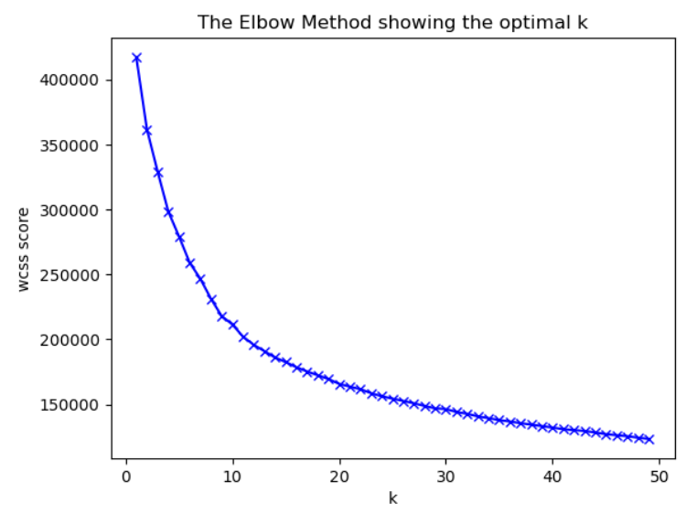
Klasteryzacja K-means
Redukcja wymiarów (PCA): 17 -> 11 var: 81.6 %
Inertia: 83159

Slide 6
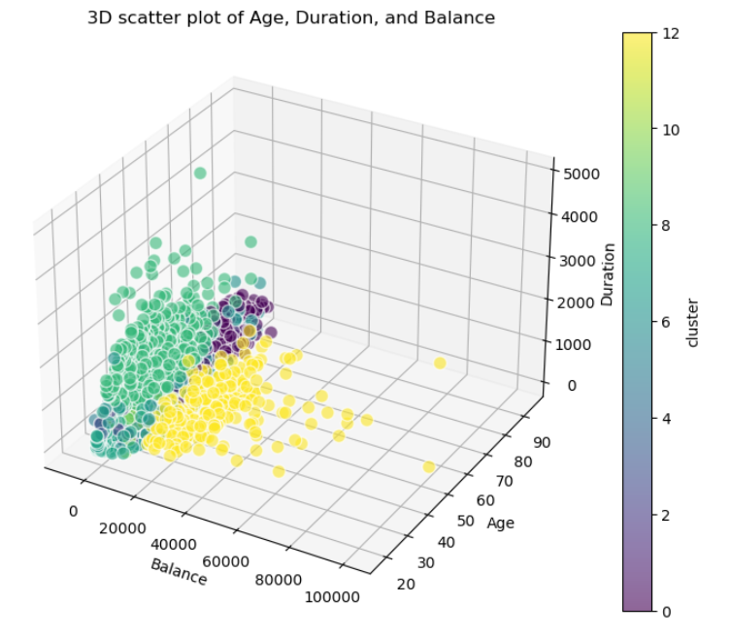
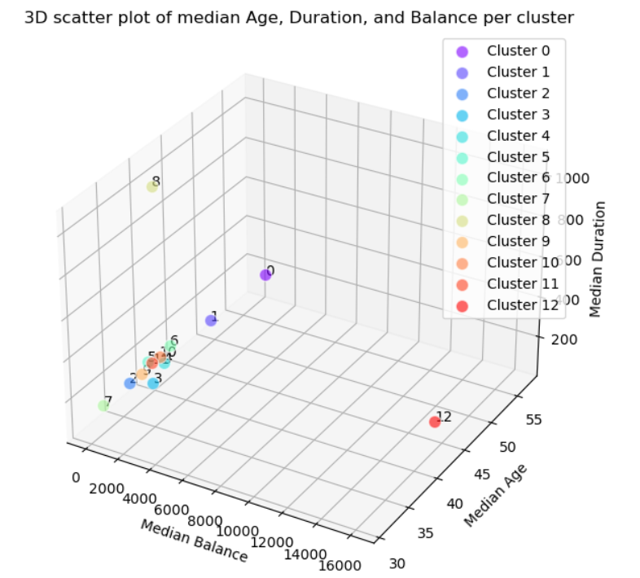
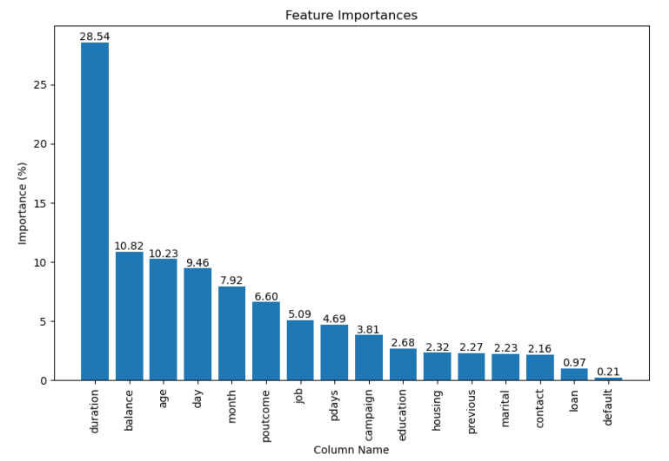
Klasteryzacja K-means

Slide 7
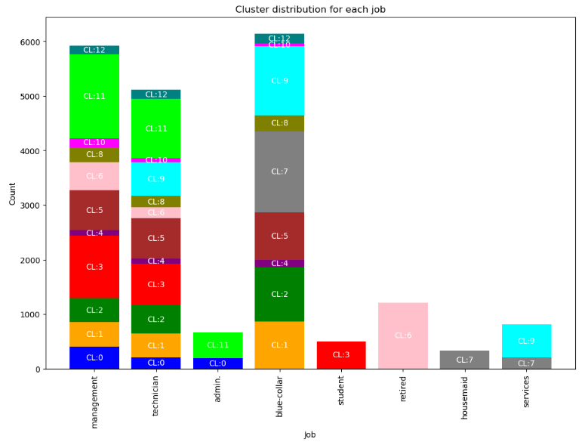
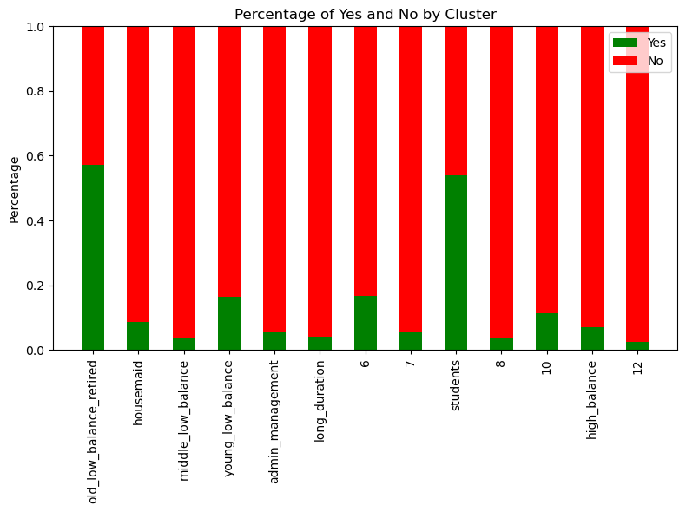

Slide 8
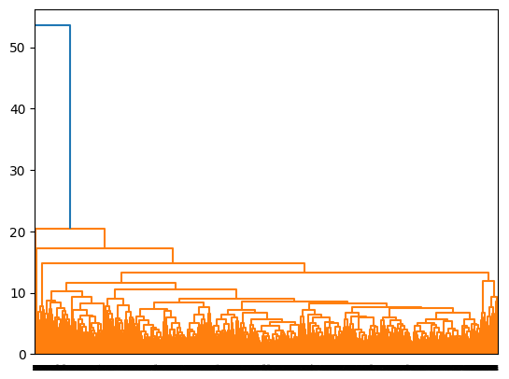
Hierarchy clustering

Slide 9
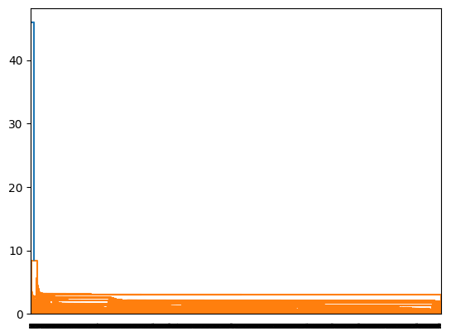
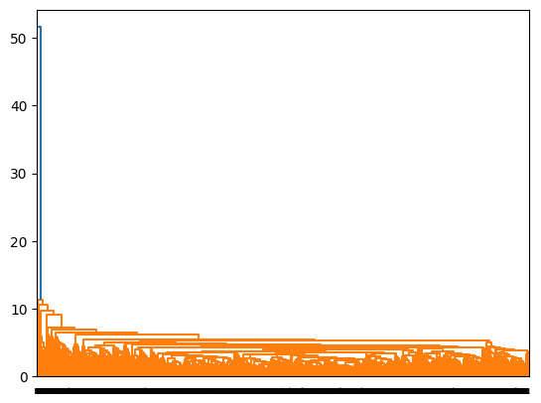
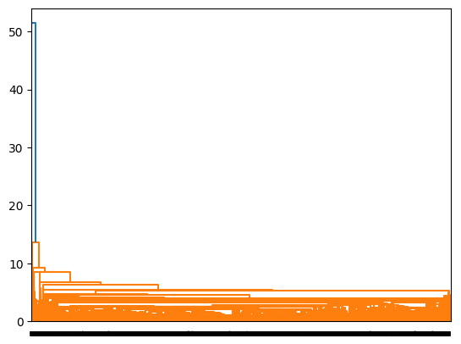
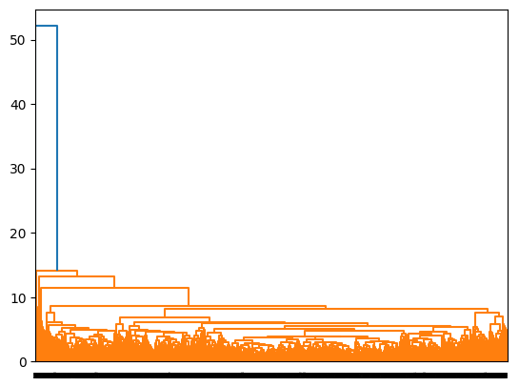
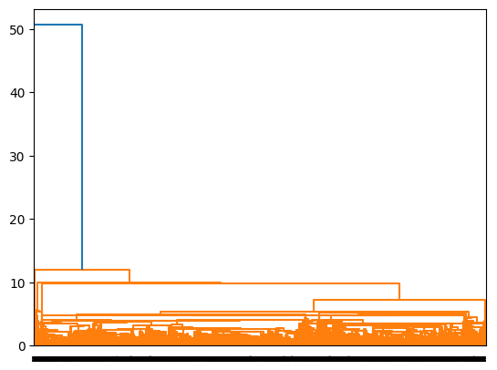
single
average
centroid
weighted
median

Slide 10
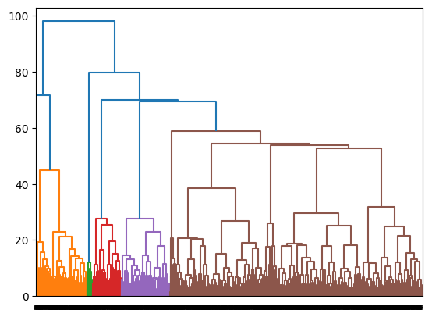
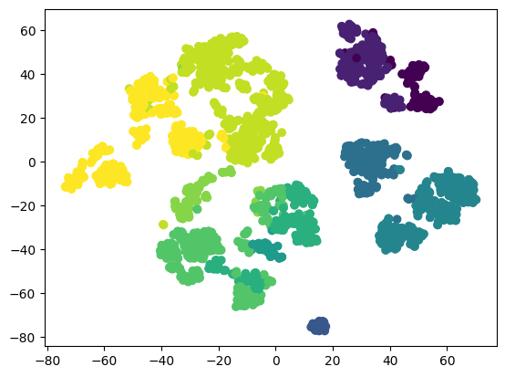
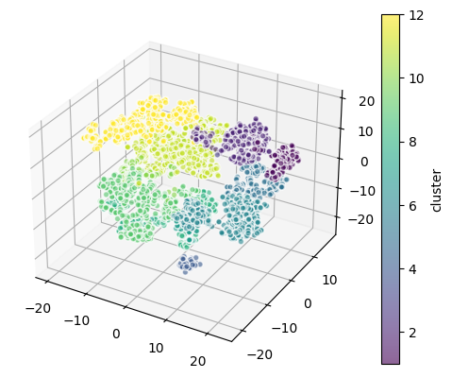

Slide 11
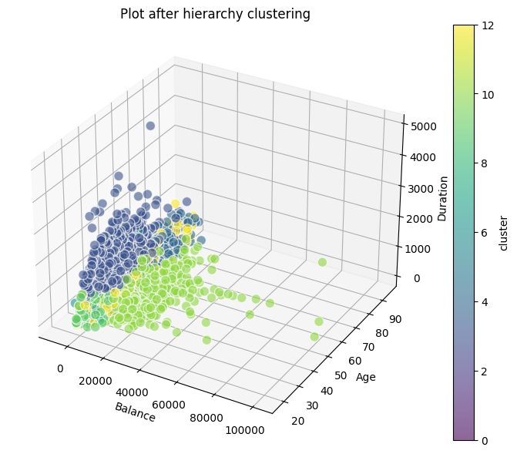
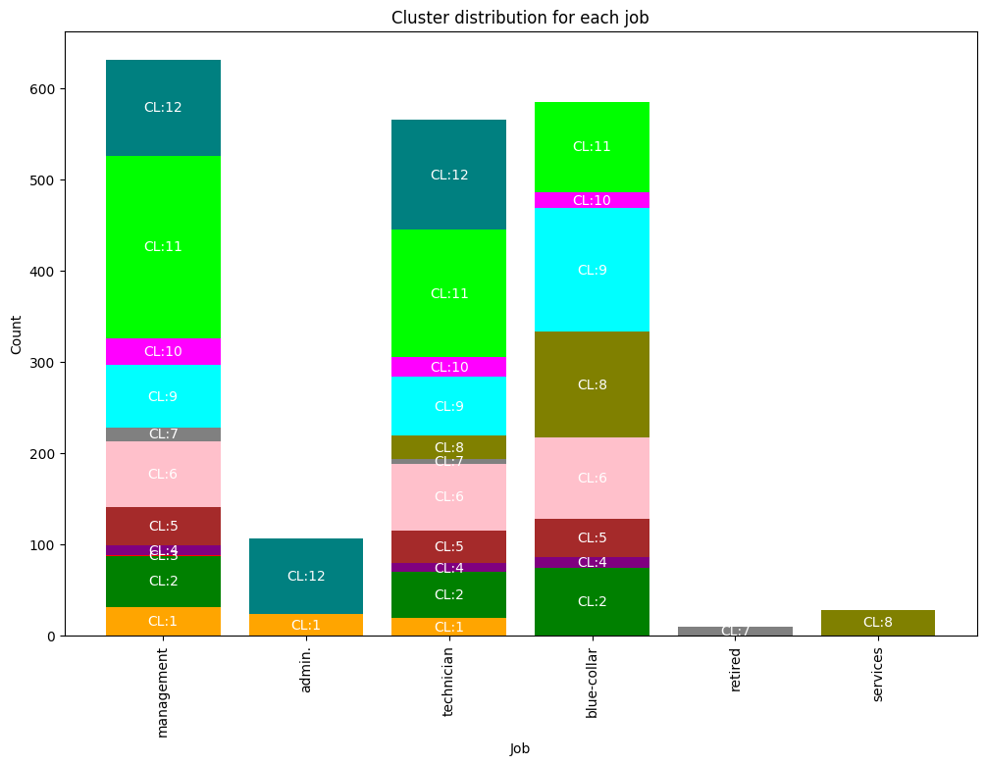

Slide 12
Response od walidacji
Mało komentarzy w kodzie
Brak business case bezpośrednio w notebook’u
Ciekawe wykresy, dające wgląd w budowę clustrów

Slide 13
Summary

Slide 14
Dziękujemy za uwagę :)

